Slide 1
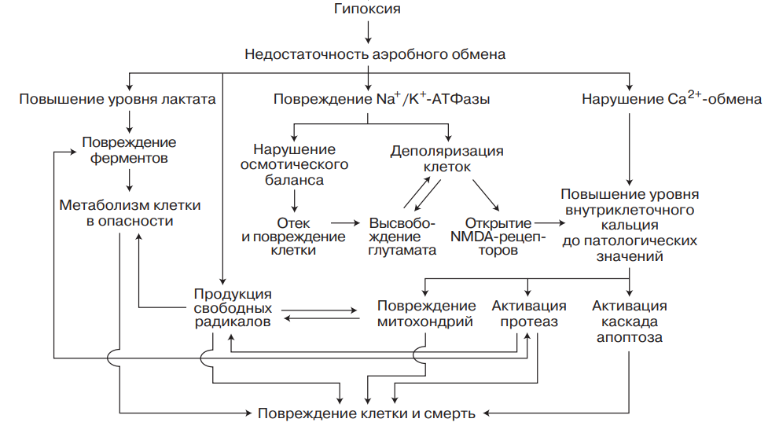
Федеральное Государственное бюджетное образовательное учреждение высшего образования
"Кемеровский государственный медицинский университет" Министерства Здравоохранения РФ
Выполнили студенты 3 курса педиатрического факультета
Зимогляд Е.П., Щегольков И.С.
Научный руководитель: д.м.н., профессор Будаев А.В.
ПАТОГЕНЕЗ МЕТАБОЛИЧЕСКИХ НАРУШЕНИЙ ЦНС
ПРИ ГИПОКСИИ
Цель исследования
Результаты и их обсуждение: При дефиците кислорода в первую очередь включаются компенсаторные реакции, направленные на поддержание нормального функционирования головного мозга, что какое-то время способствует синтезу АТФ. При нарушении работы I комплекса дыхательной цепи активируется FAD-зависимые дегидрогеназы, но при этом концентрация АТФ в головном мозге снижается до 90% за 5 минут. Резкое уменьшение энергии в клетке ведет к активации анаэробного гликолиза.
Известно, что головной мозг утилизирует 20-25% потребляемого организмом кислорода и является наиболее чувствительным органом к его недостатку, поэтому нарушения со стороны центральной нервной системы могут наблюдаться в течение первой минуты. Целью исследования является изучение особенностей метаболических изменений нейронов при гипоксии.
Неуправляемое нарастание активности глутаматергических рецепторов приводит к перевозбуждению нейронов, или «феномену эксайтотоксичности».
Протективные механизмы коры включают утилизацию глутамата глиальными клетками, индукцию нейрональной формы NO-синтазы, супероксиддисмутазы, нейротрофинов и антиапоптотических ферментов.
Влияние HIF
Вывод: Особенности метаболических нарушений в ЦНС при гипоксии проявляются в неуправляемом высвобождении глутамата, ведущему к перевозбуждению нейронов и последующему некрозу и апоптозу клеток. Активация факторов транскрипции (HIF, NF-kB, AP-1) запускает транскрипцию генов, способствующих адаптации мозга к дефициту кислорода посредством ангиогенеза и улучшения синтеза АТФ.
Выводы:
Улучшение доставки О2 за счет ангиогенеза и эритропоэза
Усиление гликолитической продукции АТФ
Усиление клеточной пролиферации
Длительное воздействие гипоксии и, как следствие, избыток АФК также запускает активацию факторов транскрипции: NF-kB (nuclear factor kappa-B), AP-1 (activator protein 1) и HIF (hypoxia-inducible factor), которые способствуют длительной адаптации к гипоксии.
Кемерово 2023

